Slide 1
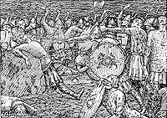
Tore Hund
Ressurser og rikdom Tore Hunds rike 2023

Slide 2
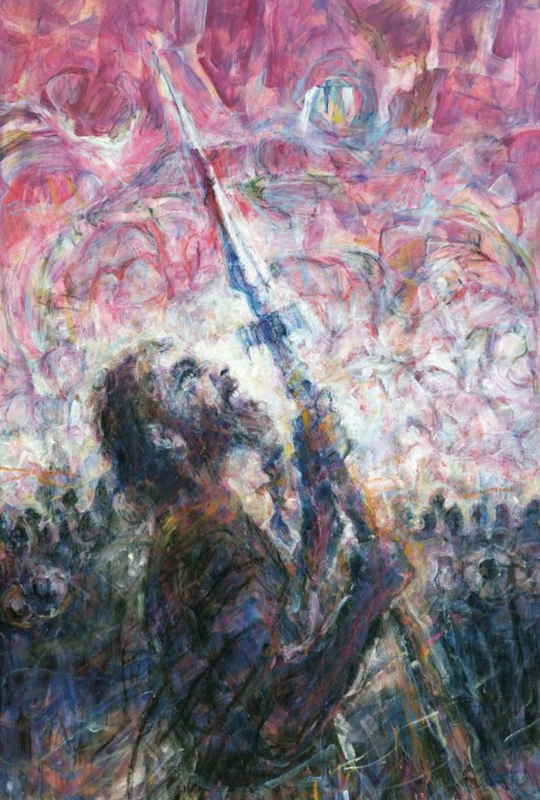
2023
I 2023 er det Tore Hunds rike som er samarbeidspartner med Nasjonal jubileet 2030
Mer info her:
itorehundsrike – Nasjonaljubileet 2030 – Norge i tusen år

Slide 3
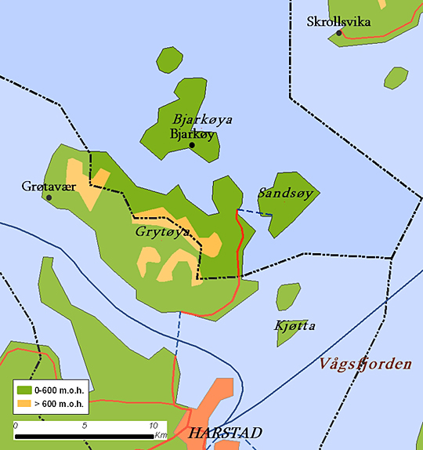
Tore Toresson fra Bjarkøy
Tore Hund hette egentlig Tore Toresson.
Høvdingsetet hans var på Bjarkøy utenfor Harstad
Hvorfor tilnavnet Hund?
Mye sannsynlig stammer dette fra gotisk der hund betyr å fange eller veide mener historiker Håvard Bratrein.

Slide 4
Kystaristokratiet
På 1000 tallet var makta i Norge ofte samlet langs kysten
Det var store høvdingeseter:
Sola: Erling Skjalgsson
Trondheim: Ladejarl-ene
Steinkjer: Ladejarl-ene og Olve på Egge
Giske: Arnesønnene
Tjøtta: Hårek fra Tjøtta
Bjarkøy: Tore Hund og Sigurd Toresson

Slide 5
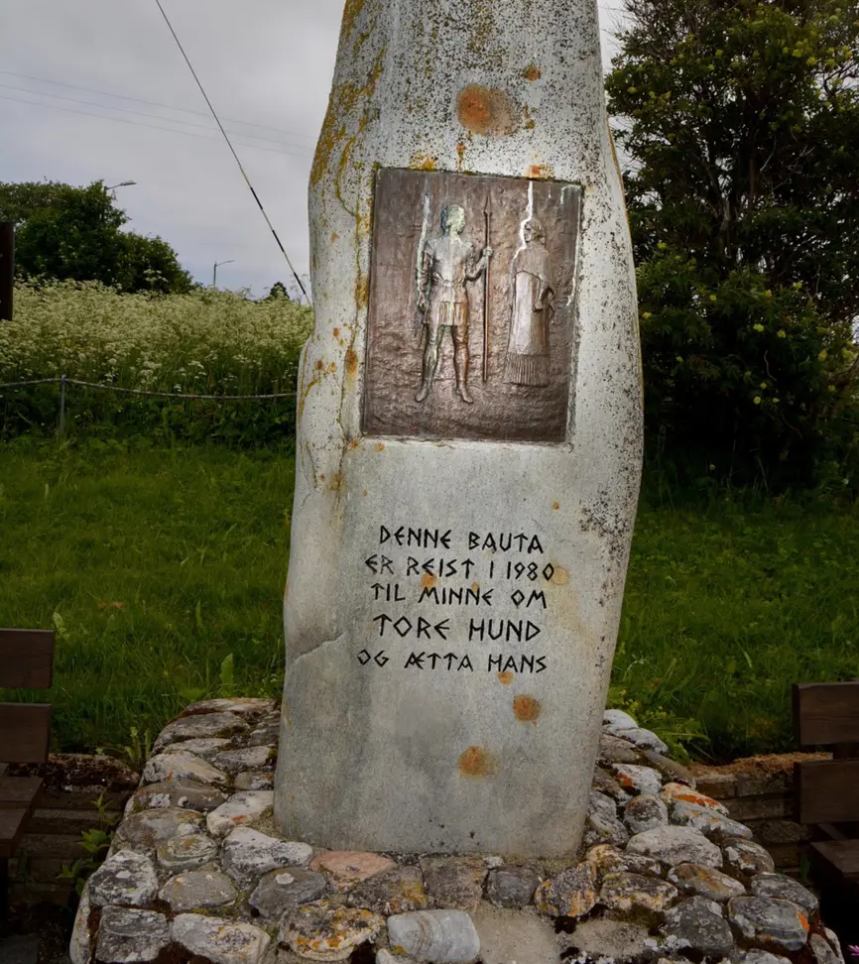
Hvorfor havnet Nord-Norges mektigste mann på Stiklestad
Tore Hund var mye trolig den mektigste høvdingen nord i Norge.
Han styrte med handelen i Nord Norge .
Han samarbeidet med finnene (samene)
Han hadde blant annet en kofte som var laget av samer, og denne galdret over slik at ikke stål bet på den.
Tore Hund var Kong Olavs lendmann før han flyktet fra landet i 1028

Slide 6
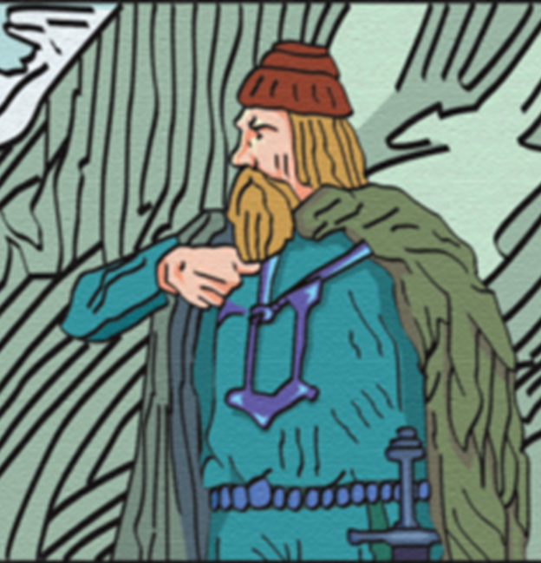
Tore Hund
Tore Hund tilhørte Bjarkøyætt Tore Hund sønn av Tore fra Bjarkøy, en betydelig herse i nord som var i viking med småkongen Harald Grenske, far til Olav Haraldsson, og var sammen med Harald på frierferd til Sigrid Storråde, hvor begge mennene ble brent inne.
Tore Hund var gift med en kvinne ved navn Ranveig, men vi kjenner ikke til hennes ætt. Med Ranveig fikk han sønnen Sigurd Toresson fra Bjarkøy. Om han hadde flere barn er uvisst og kanskje heller ikke sannsynlig.
Broren Sigurd Toresson var også en betydningsfull høvding og var bosatt på Trondenes sør for Bjarkøy og Grytøya. Sigurd var standsmessig gift med Sigrid Skjalgsdatter, søster til Erling Skjalgsson på Jæren, og med Sigrid hadde han sønnen Asbjørn som siden ble kalt for Asbjørn Selsbane.

Slide 7
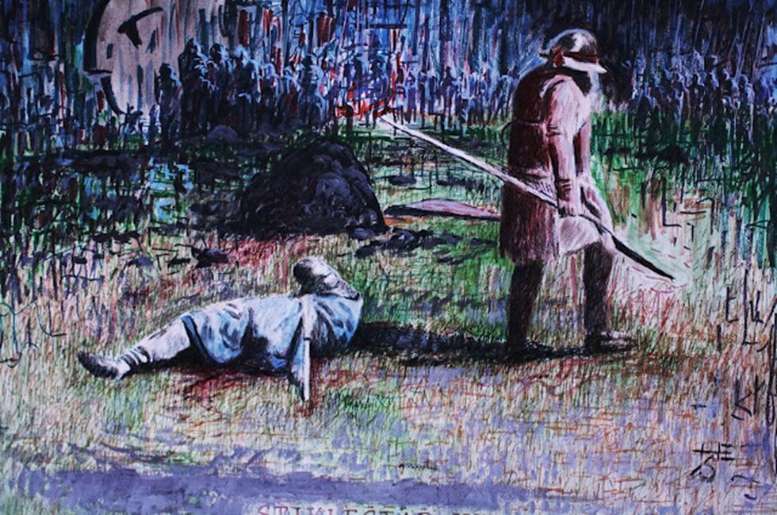
Tore Hunds søster, Sigrid Toresdatter, ble inngiftet med Olve Grjotgardsson på Egge for å knytte allianser med de mektigste høvdingene i Trøndelag. Etter Olves død ble Sigrid gift med Kalv Arnesson som ble den nye høvdingen på Egge.
Hålogaland kan rimeligvis bli sett på som en selvstendig fristat før Norge var fullstendig samlet utover 1000-tallet, men Hålogaland var ingen politisk enhet. De ulike høvdingene slåss innbyrdes for å utvide sine maktområder og allierte seg med kongen i sør om de opportunsk så fordeler av det, og brøt alliansen med kongen tilsvarende. For Tore Hund og andre betydningsfulle høvdinger var det ingen grunn til å akseptere det overherredømmet, til dels bygget på vold og brutalitet, som først Olav Tryggvason og siden Olav Haraldsson sto som representanter for.

Slide 8
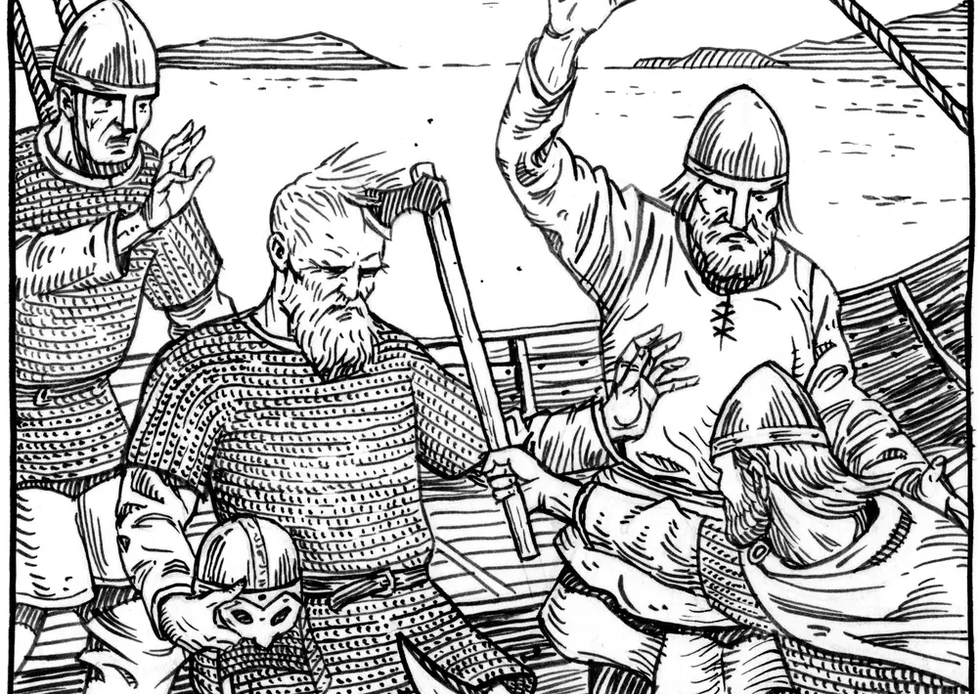
Tore Hund ble født i en tid preget av nye og gamle konflikter. Både Olav Tryggvason og Olav Haraldsson sto for kristning av landet, men kristningen var ikke spørsmål om tro alene. Kristendommen var også et mektig politisk redskap for å rive gamle høvdingsystemer over ende, og for Hålogaland var det ingen selvsagt sak at Hårfagreætten hadde noen odelsrett til å styre utenfor Vestlandet.
At Tore Hund ikke var kristen, men hedning er i denne sammenhengen underordnet. Det politiske styret som jarlebrødrene Eirik Håkonsson og Svein Håkonsson hadde stått for før Olav Haraldsson, var basert på religiøs toleranse som forhindret politiske konflikter. I tillegg var det også et økonomisk spørsmål som strakte seg langt tilbake i tid: Kongedømmet som var basert på Vestlandet, og i Olav Haraldssons tilfelle på Østlandet, krevde å få monopol på både finneskatten og handelen med Nord-Norge og Kvitsjøen. Det var ikke selvsagt at Tore Hund anså det som rettferdig at kongen skulle bryte og ta gammel hevd.

Slide 9
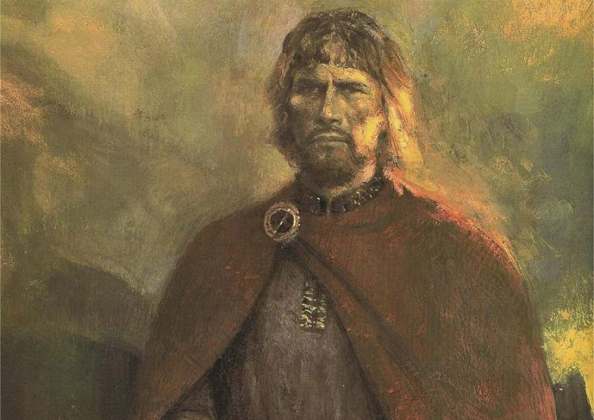
I tillegg hadde Tore Hund et personlig motsetningsforhold til kongen ved at denne hadde idømt ham en stor bot etter et mord, foruten at kongen selv drepte en av hans nære familiemedlemmer, nevøen Asbjørn Selsbane. Da Olav Haraldsson sto ansvarlig for at høvdingen Erling Skjalgsson ble drept på en lite høvisk måte i 1028, var begeret fullt. Tore Hund stilte seg sammen med høvdingene Kalv Arnesson og Hårek fra Tjøtta i spissen for et opprør mot kongen.
Den mest betydelige høvdingen var Erling Skjalgsson på Jæren som ikke bare kontrollerte Rogaland. I tillegg hadde han knyttet viktige og komplekse slektsbånd til andre betydningsfulle ætter, spesielt de i nord. Selv var hans mor Olav Tryggvasons søster Astrid, og hans egen søster Sigrid var gift med Sigurd på Trondenes, bror av Tore Hund. Erlings datter Ragnhild ble gift med Torberg Arnesson på Giske. En søster av Torberg var gift med Hårek av Tjøtta, og en av sønnene til Erling, Aslak, var gift med Svein jarls datter Sigrid.

Slide 10
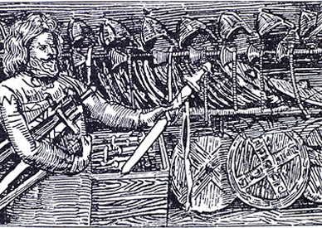
Ætta
Ætta i vikingetiden var samfunnets viktigste funksjon.
Lojalitet til ætta var viktigere enn all annen troskap
En person som ikke hadde ætta si i ryggen var hjelpeløs

Slide 11
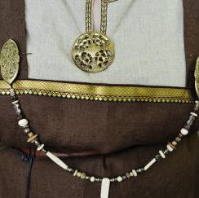
Sigrid på Egge
Tore Hund hadde to søsken.
Sigrid Toresdatter og Sigurd Toresson
Sigrid ble gift med Olve på Egge.
Olve ble drept av kongen ved blotet på Mære i 1021
To av deres sønner ble også drept etter at de hadde sverget troskap til kong Knut av England

Slide 12
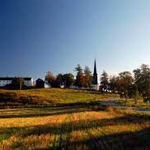
Drapet på Olve på Egge
Sommeren 1021 var storbøndene samlet til midtsommer-blot på Mære. Olav får beskjed om dette og med 5 skip og 300 mann seiler han inn Beitstadfjorden. Han kom fram til Mære midt på natten, gikk direkte til aksjon, stilte opp manngard rundt husene og sperret Olve og de andre storbøndene inn på tunet.
Olve ble drept fordi han er hedning. Men han var nok også en av Olavs mektigste politiske motstandere. Hendingen blir kalt Slaget på Mære, men det var nok mer et direkte overfall utført av den Kristne Kong Olav Haraldsson og hans hær, mot de hedenske høvdingene i Trøndelag.

Slide 13
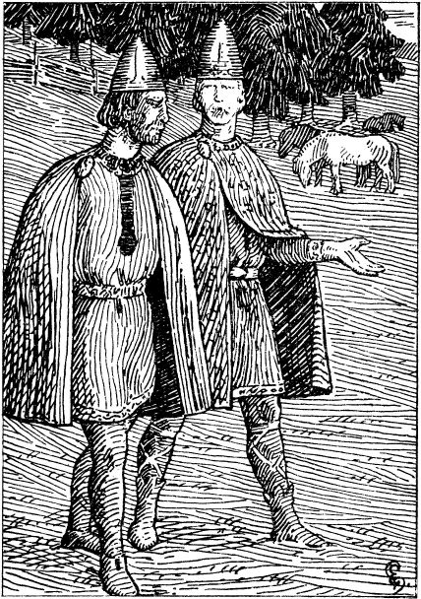
Kalv Arnesson
Sigrid ble etter drapet på Olve på Egge gift med kong Olav sin lendmann Kalv Arnesson
Kalv Arnesson brøt med kong Olav
I 1030 ledet han den store bondehæren på Stiklestad sammen med Tore Hund og Hårek fra Tjøtta (begge hans svogere)
De samlet den største hæren i Norges historien, og de møtte kongen da han kom hjem etter flukten i Gardarike.
Tore og Klav bidro begge til å drepe Olav

Slide 14
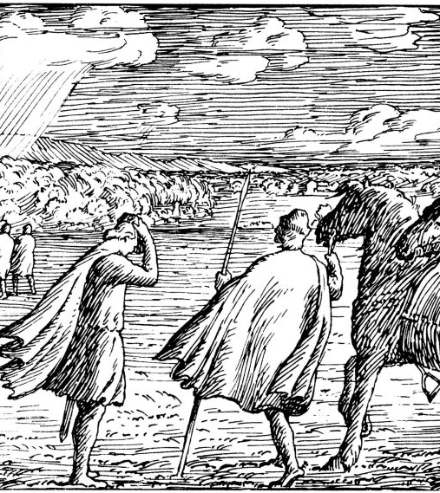
En av de fremste av kongens menn under slaget på Mære, var Kalv Arnesson. Hans far, Arne Armodsson, var en mektig lendmann, og en god venn av kongen.
Kalv Arnesson bad kongen om å få gifte seg med Olves enke, Sigrid Toresdatter. For vennskaps skyld tillot kongen det og gav ham i tillegg all den eiendommen som Olve hadde hatt. Kongen gjorde Kalv til lendmann og gav ham ombudet for seg selv i områdene rundt Beitstadfjorden.
Olve og Sigrids to sønner, Tore og Grjotgard Olvesson vokser dermed opp på Egge med kongens mann som fosterfar.
Å inngå ekteskap og gi bort eiendommer var måter kongen skaffet seg allierte på. Vennskap og det å stå i gjeld til kongen var også del av en politisk strategi. Dette kan en også få et innblikk av i Spelet på Stiklestad, der uenighet mellom slekter kan være avgjærende for hvilken side man velger i slaget: «Går du med Kalv, så går eg med kongen!»

Slide 15
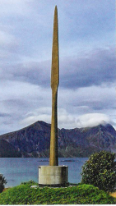
Asbjørn Selsbane
Asbjørn Selsbane var sønn av Sigurd Toresson og Sigrid Skjalgsdatter
Tore Hund og Erling Skjalgsson på Sola var hans onkler
Asbjørn Selsbane ble drept av kongens menn etter at han hadde vært på Jæren for å kjøpe korn av sin onkel Erling Skjalgsson.
Det spydet som Asbjørn ble drept med var det spydet Tore Hund drepte kong Olav med på Stiklestad.
Spydet ble fikk navnet Selshevneren

Slide 16
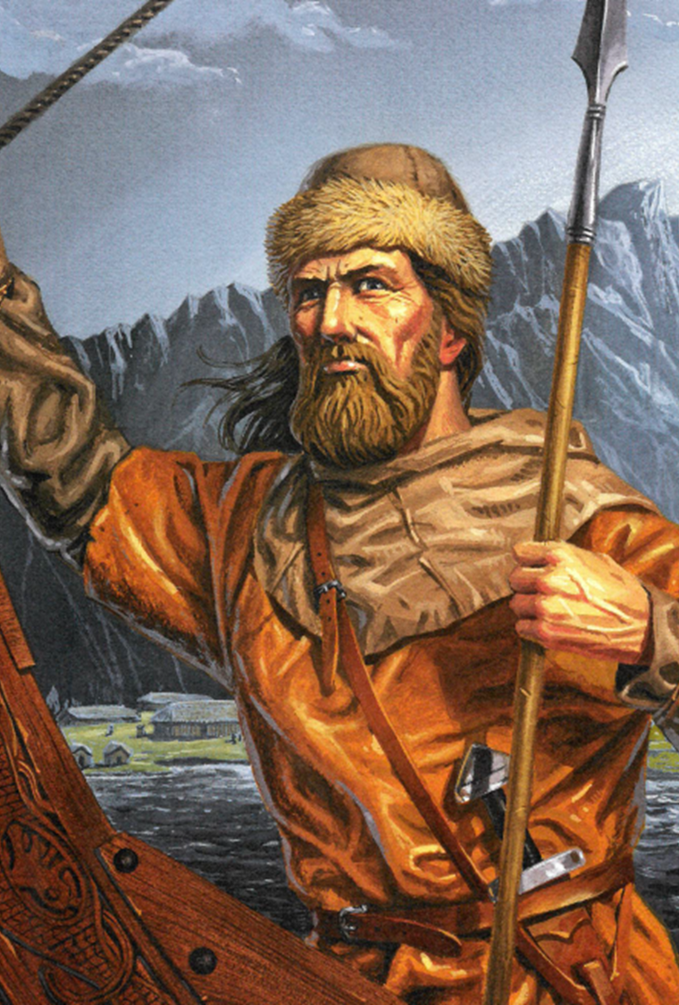
Tores grunn til å gå mot kong Olav
Tore Hund hadde ætten sin å forsvare på Stiklestad.
Drap på en svoger og tre onkelbarn
I tillegg var det bruddet mellom kong Olav og Tore Hund som hans lendmann
Videre hadde Kong Olav og Tore Hund røket uklar om handelen i Nord Norge. Noe som Tore Hund mente han hadde retten til.
Tore Hund hadde drept en av kongens sendemenn

Slide 17
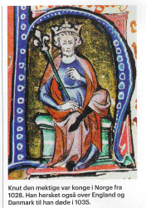
Kong Knuts lendmann
Tore Hund ble etter bruddet med Kong Olav også Kong Knut av Englands lendmann.
Han sverget troskap til Kong Knut, og fikk gaver for dette.
Dette var også grunnen til at Kong Olav drepte Tores onkelbarn Tore Olvesson

Slide 18
Drapet på Tore og Grjotgard Olvesønner
I 1026 blir Olav Haraldsson invitert til bryllupsfest hos Tore Olvesson på Hedmarken. Her finner Olav ut at Olves sønn Tore har sverget troskap til kong Knut. Olav blir rasende og i sinne tar han livet av Tore. I tumultene som oppstår, dreper han også Olves andre sønn, Grjotgard.
Etter drapet på Olves-sønnene vender også deres stefar Kalv Arnesson seg fra kongen.
Historikere mener at drapet på Olve Grjotgardsson og sønnene hans var den direkte årsaken til Slaget på Stiklestad, selv om Olavs drap på Erling Skjalgsson i forkant var en med-utløsende faktor.

Slide 19
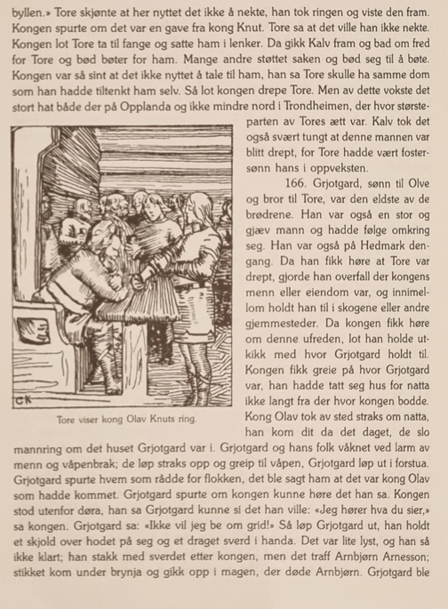
Grjotgard og Tore Olvesønner drap beskrevet i Snorre

Slide 20
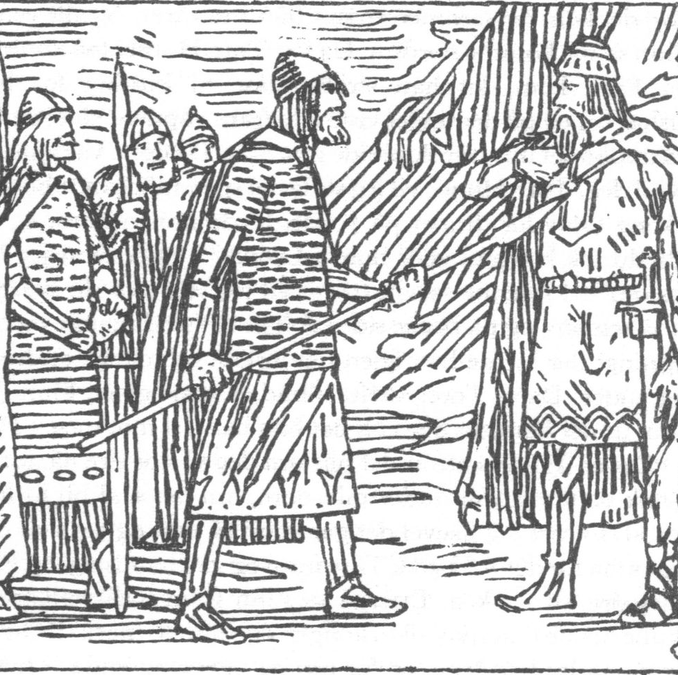
Høvdingene samlet seg
Da det ble kjent at Olav hadde forlatt Gardarike samlet bøndene seg
På Vestlandet var Erling Skjalgssons sønner samlet for å ta i mot han hvis han kom dit.
I Trøndelag samlet bøndene seg under ledelse av Kalv Arnesson. Han fikk også med seg svogerne Tore Hund og Hårek fra Tjøtta

Slide 21
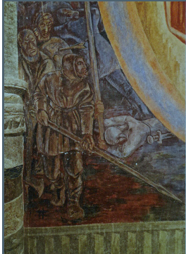
Slaget
I 1028 blir Olav Haraldsson forfulgt av Håkon jarls flåte og rømmer til Gardarike og kong Jarisleiv.
Håkon jarl tar over makten i Norge i 1028, men drukner allerede året etter. Trøndelag og Norge var med det høvdingløst og Olav Haraldsson bestemmer seg for å prøve å ta tilbake makta.
Ryktet om Olav Haraldssons hjemkomst når Trøndelag lenge før Olav er på grensen til Svearike, og bøndene – anført av Kalv Arnesson (Sigrids mann), Tore Hund (Sigrids bror), og Hårek fra Tjøtta – samler en stor hær i Trondheimsfjorden. Olav og kongshæren møtte en overtallig bondehær den 29.juli i 1030.

Slide 22
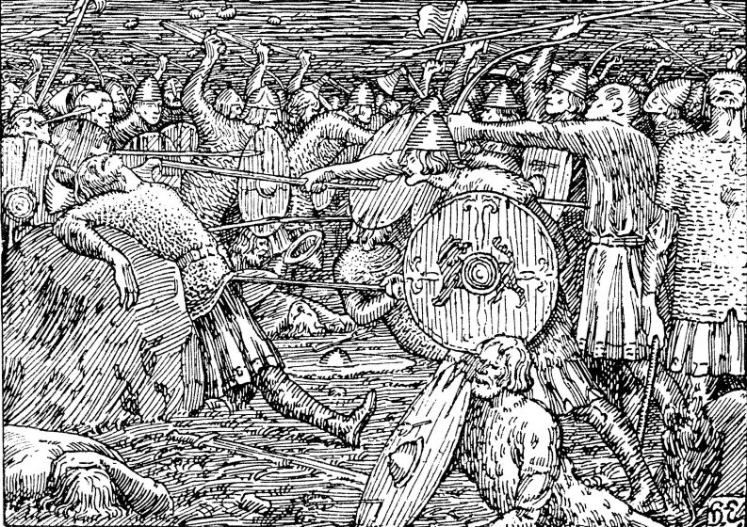
Olav Haraldsson blir hogd i kneet av Torstein Knarresmed, kaster sverd og skjold og legger seg ned ved en stein. Han ber gud hjelpe seg, men da så Tore Hund sitt snitt til å hevne drapet på Olve på Egge og sine nevøer. Tore stakk spydet Selshevneren inn under kongens brynje og spidder han. Til slutt var det Kalv Arnesson som hogg kongen i halsen. Tradisjonen sier at kongen falt der alteret i Stiklestad kirke senere ble bygd. Etter sin død ble Olav opphøyet til helgen.
Slaget forandret Norge og la grunnlaget for det moderne Norge vi ser med kristendom, rettsvesen og verdier som preger landet i dag.

Slide 23
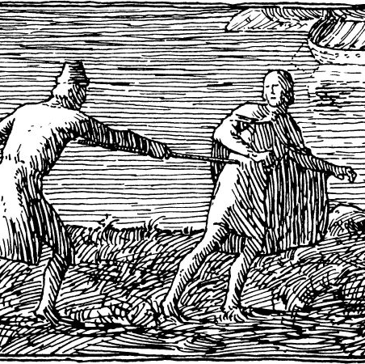
Slaget på Stiklestad var ikke først og fremst striden om kristendommen, men om hvem som skulle ha den politiske og økonomiske makta. For høvdingene i nord var det helt utenkelig at en konge kunne ta fra de gammel rett og kreve monopol på både finneskatten og handelen med Nord-Norge og Kvitsjøen.
Kristendommen var heller et politisk redskap for å rive ned det gamle høvding systemet.
På samme måte som Hårek måtte dele makta med Åsmund Grankjellson, måtte Tore Hund dele sin med Karle frå Langøya.
På denne måten prøvde kongen å vingeklippe de gamle høvdingættene.
Tore Hund, Hårek frå Tjøtta og Kalv Arnesson kjempa ikke mot en rettferdig helgenkonge, men prøvde å bekjempe en urimelig og hard Olav Haraldsson som kom sørfra.
De var ikke i tvil om hvilken side de skulle velge da de fikk høre at Olav var på vei for å gjenerobre tronen.

Slide 24
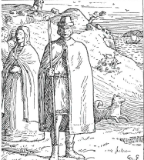
Jærtegn
Etter slaget var det flere jærtegn i forbindelse med kong Olav lik.
Det best kjente er den blinde mannen som fikk synet igjen.
Kongens drapsmann Tore Hund fikk også et Jærtegn på kongens hellighet.
Da han gikk for å stelle kongens lik etter slaget ble tommelen hans leget av kongens blod

Slide 25
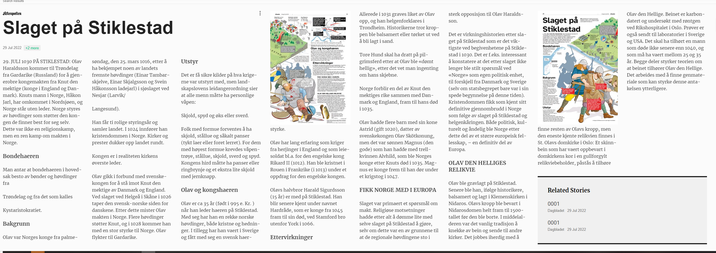

Slide 26
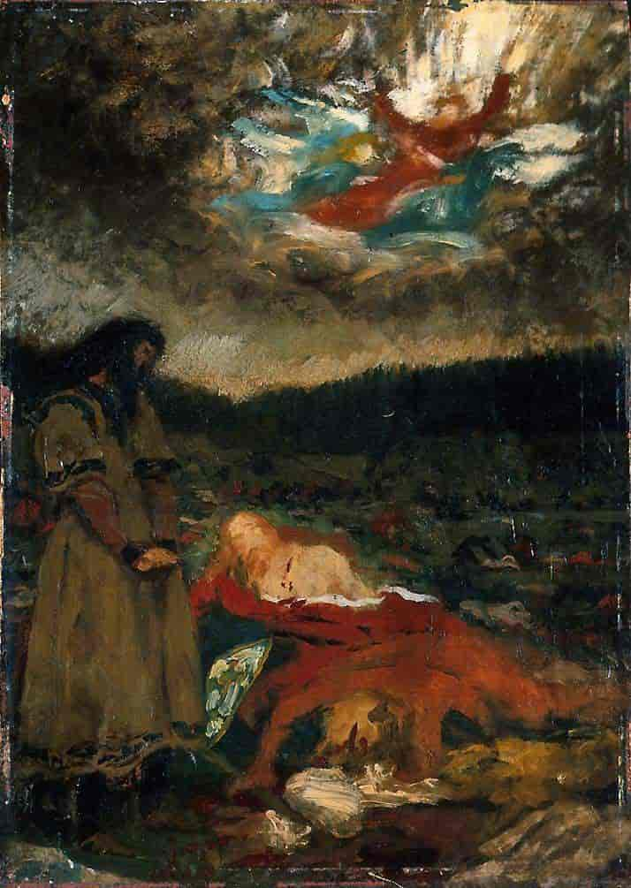
Helgens drapsmann
Tore Hund har i ettertiden blitt framstilt som den «slemme»
Han er drapsmann til hele Norges nasjonal helgen
Tore Hund gjorde bare det som var forventet av han.
Han forsvarte ætta si
Han forsvarte de Trønderske lovene
Han forsvarte sin rett til handel

Slide 27
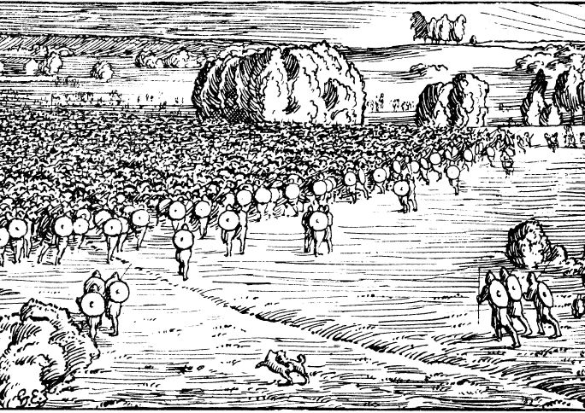
Pilegrimsreise
Etter at kongen ble helgen la Tore Hund ut på pilegrimsreise for å få syndsforlatelse for drapet på kong Olav
Andre kilder sier at Tore Hund dro til England for å fortelle kong Knut om Olav sin helgenkåring
Ingen vet når eller hvordan Tore Hund døde.
Det har vært kilder som hevder at han aldri kom hjem fra pilegrimsreise

Slide 28
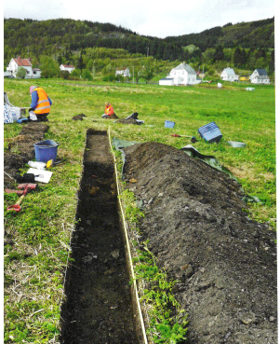
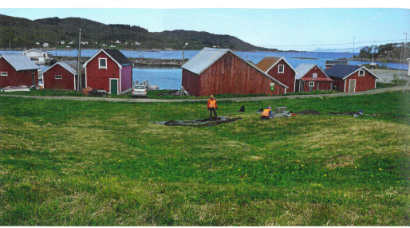
Historiske utgravninger
På Bjarkøy er det gjort arkeologiske utgravinger de siste årene.
Det er funnet et naust som er det største funnet i Nord Norge.
Trolig er dette Tore Hunds naust

Slide 29
Ekstra
– Uten Olve på Egge hadde det ikke vært noe slag på Stiklestad (t-a.no)
Anne Berit Lein, Egge museum | 1000-årsjubileum for drapet av Olve - og Mære som møteplass (tronderdebatt.no)
https://www.itorehundsrike.no/

Slide 30
Kilder
Visit Innherred
Bodil Østerås ved Egge Museum: Fra Slaget på Mære til Slaget på Stiklestad – et maktpolitisk vendepunkt?
Aftenposten historie
Aftenposten
Wikipedia Tore Hund
https://www.itorehundsrike.no/

